Slide 1
DLI ACQUISITION COLLABORATION
PREFERENCE SLIDES
Updated: 5/31/2023 (Stephanie/Patrick)

Slide 2
Instructions
Great job! Now, you will see more pictures.
You will hear some questions about the pictures.
This time, two friends who are learning Spanish, Cosa 1 and Cosa 2, will answer the questions.
Please tell us each time if Cosa 1 or Cosa 2 answers the question better.
We will practice now on the next slide!
Any questions?

Slide 3
Trial: let’s practice!

Slide 4

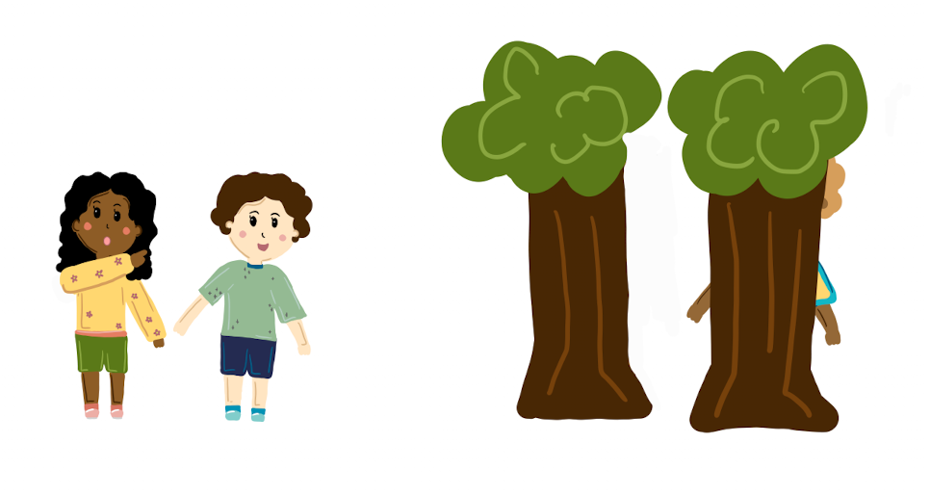
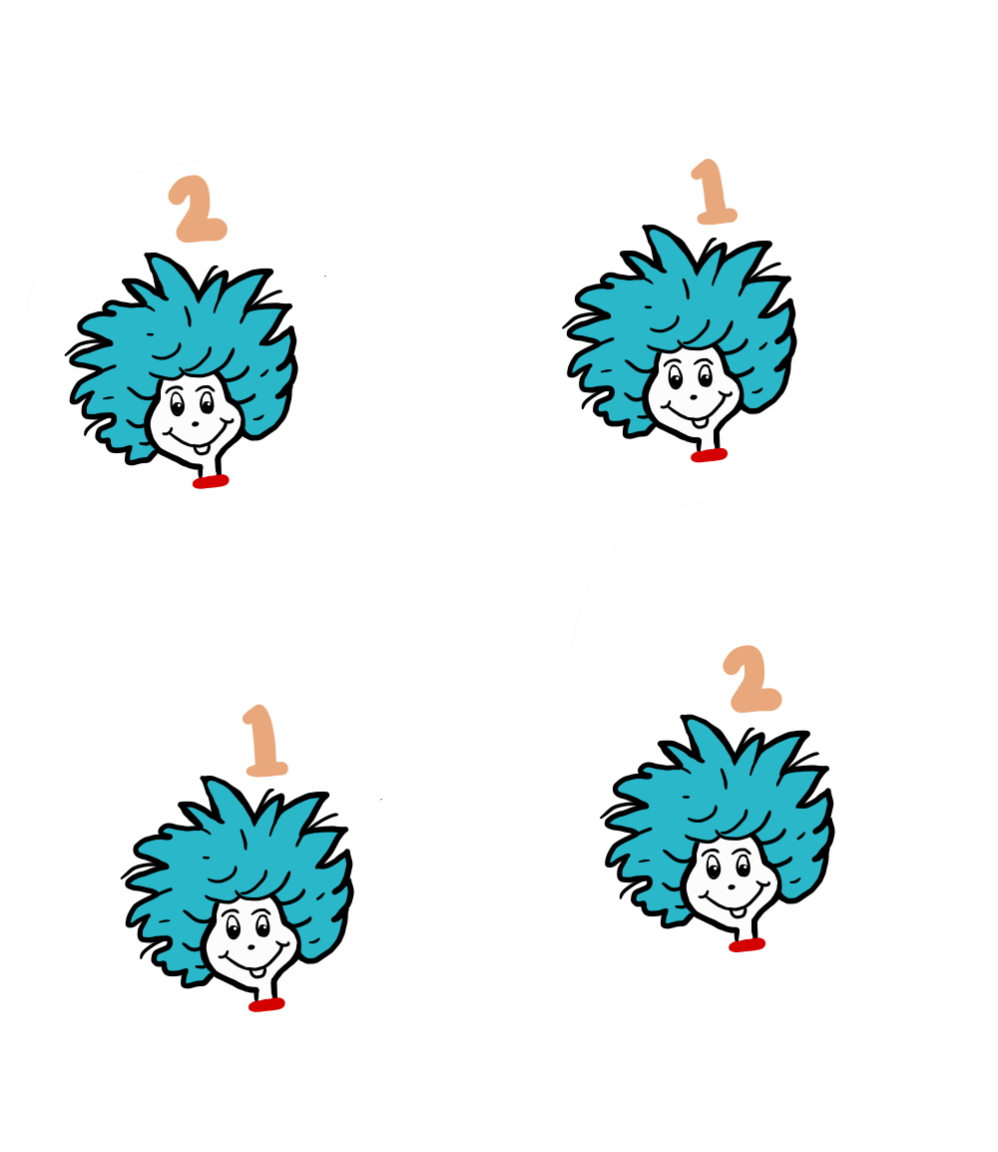
Notes:
Los niños están mirando los árboles. ¿Qué hacen?
Cosa 1: Lo miran.
Cosa 2: Los miran.
¿Quién lo dijo mejor?
TRIAL (NUMBER)

Slide 5
The experiment begins now!

Slide 6
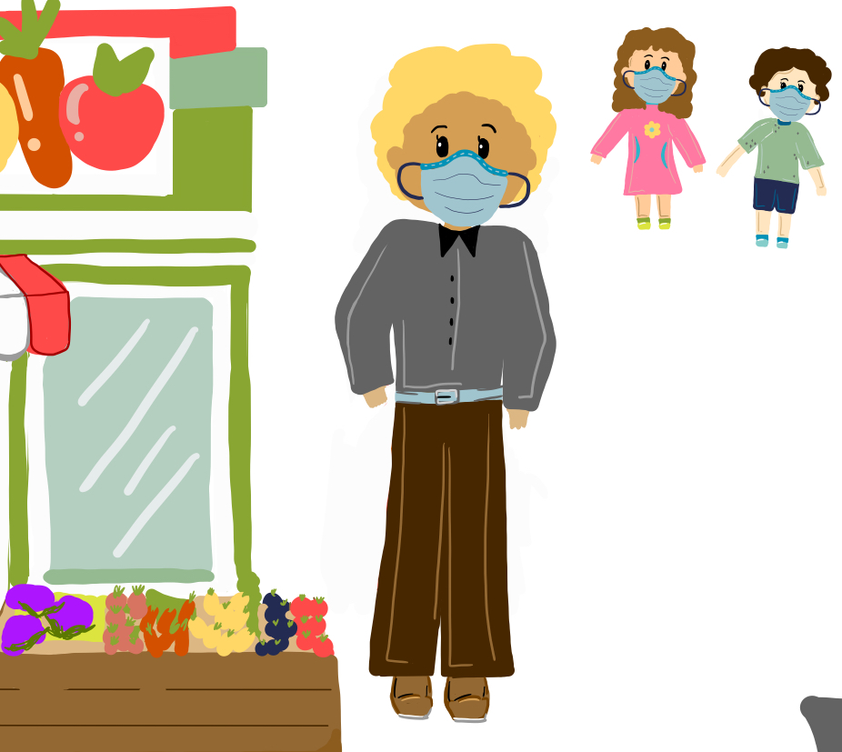
Notes:
¿Qué ven los niños?
Cosa 1: Ven el hombre con la mascarilla.
Cosa 2: Ven al hombre con la mascarilla.
DOM MASCULINE

Slide 7
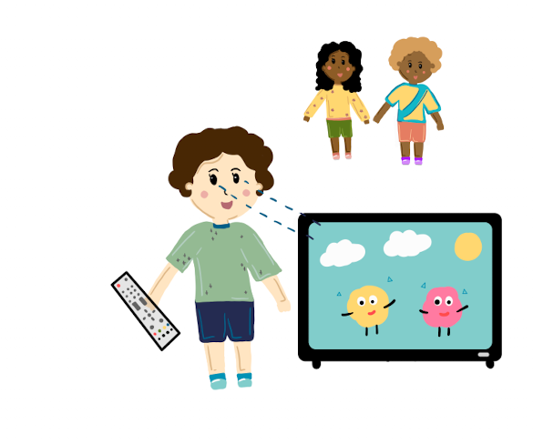
Notes:
¿Qué quiere el niño?
Cosa 1: El niño quiere que sus amigos vean la televisión.
Cosa 2: El niño quiere que sus amigos ven la televisión.
¿Quién lo dijo mejor?
SUBJUNCTIVE REGULAR

Slide 8
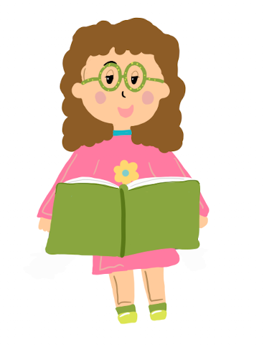
Notes:
La niña está leyendo un libro. ¿Qué hace?
Cosa 1: Lo lee.
Cosa 2: La lee.
¿Quién lo dijo mejor?
CLITIC MASCULINE SINGULAR

Slide 9
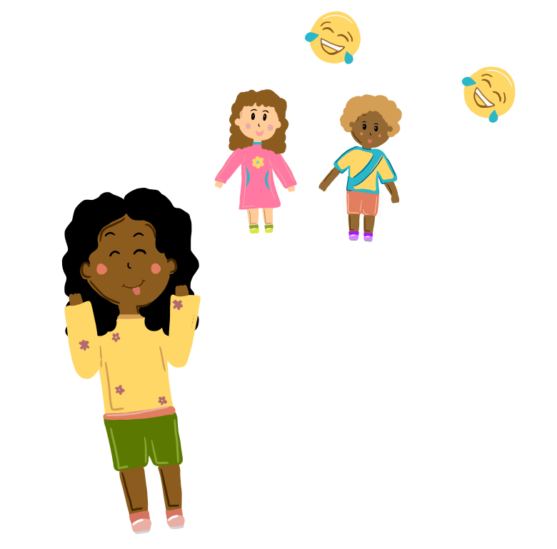
Notes:
¿Qué ven los estudiantes aqui?
Cosa 1: Ven la chica riéndose
Cosa 2: Ven a la chica riéndose.
DOM FEMININE

Slide 10
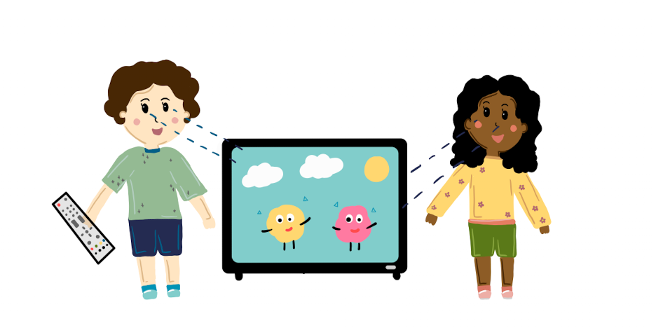
Notes:
Aquí los niños están mirando la película. ¿Qué hacen?
Cosa 1: La miran.
Cosa 2: Lo miran.
¿Quién lo dijo mejor?
CLITIC FEMININE SINGULAR

Slide 11
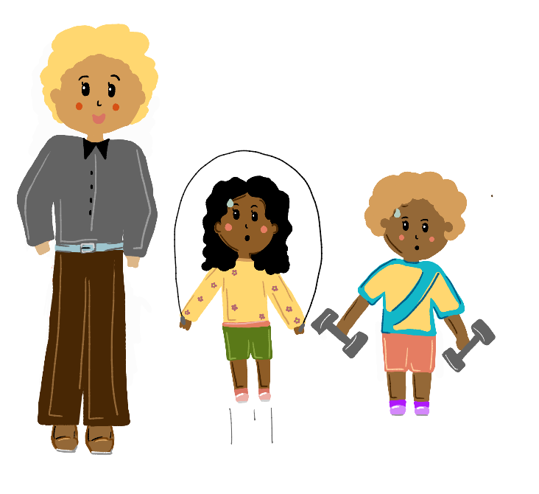
Notes:
¿Qué quiere el hombre?
Cosa 1: El hombre quiere que los niños hagan ejercicio.
Cosa 2: El hombre quiere que los niños hacen ejercicio.
¿Quién lo dijo mejor?
SUBJUNCTIVE IRREGULAR

Slide 12
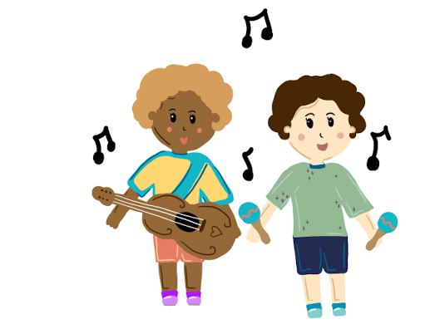
Notes:
Los niños están tocando los instrumentos. ¿Qué hacen?
Cosa 1: Las tocan.
Cosa 2: Los tocan.
¿Quién lo dijo mejor?
CLITIC MASCULINE PLURAL

Slide 13
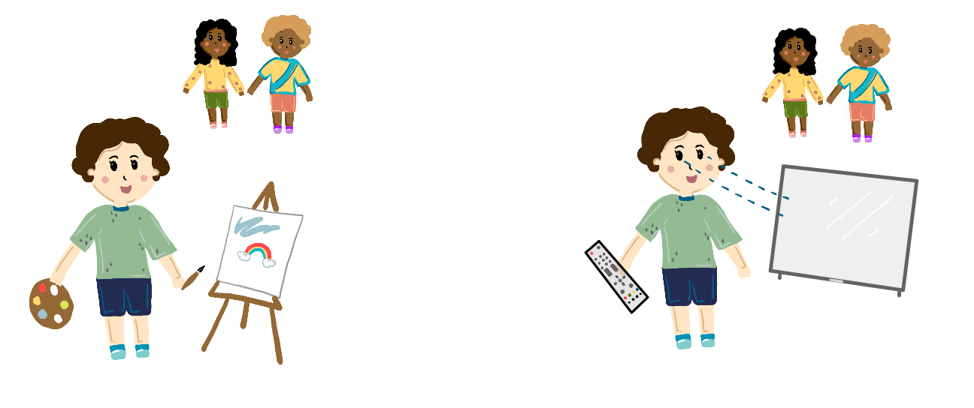
Notes:
¿Qué ven los estudiantes?
Cosa 1: Ven al niño pintando.
Cosa 2: Ven el niño pintando.
DOM MASCULINE

Slide 14
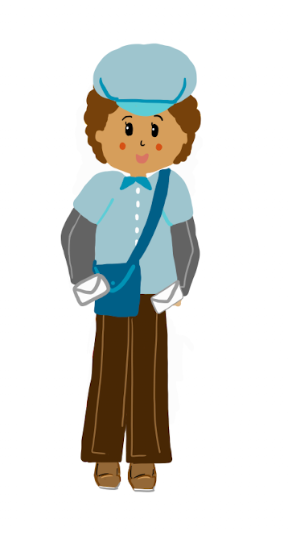
Notes:
El cartero está trayendo las cartas. ¿Qué hace?
Cosa 1: Las trae.
Cosa 2: Los trae.
¿Quién lo dijo mejor?
CLITIC FEMININE PLURAL

Slide 15
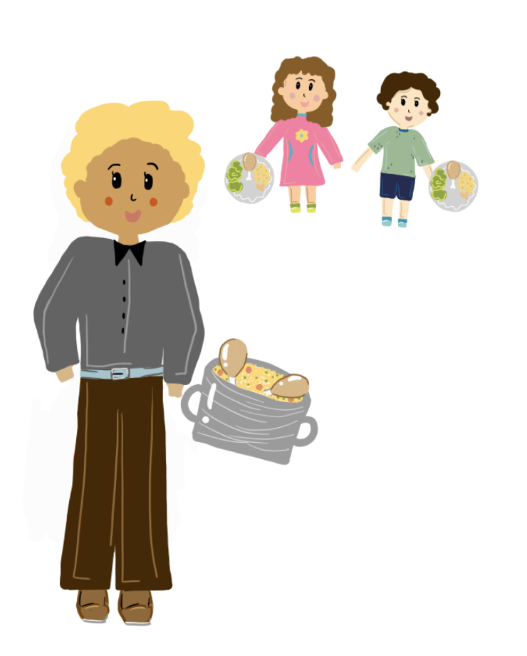
Notes:
¿Qué quiere el papá?
Cosa 1: El papá quiere que comen la comida.
Cosa 2: El papá quiere que coman la comida.
¿Quién lo dijo mejor?
SUBJUNCTIVE REGULAR

Slide 16
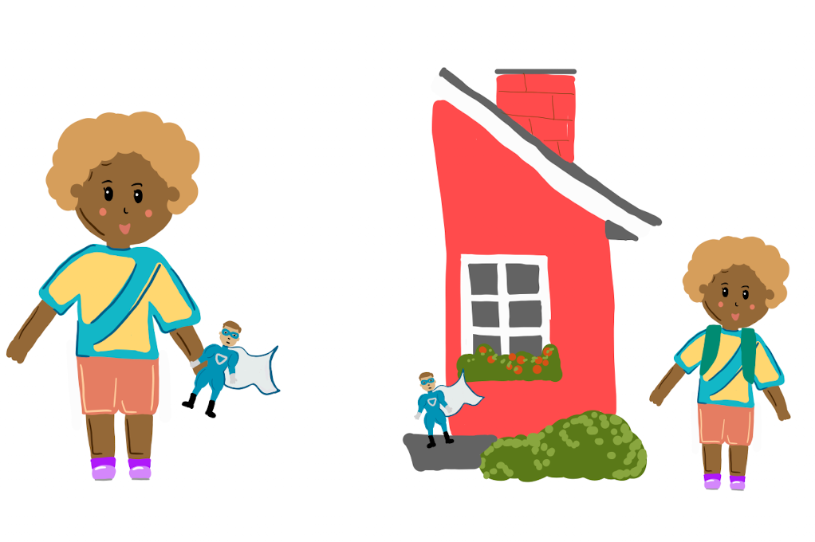
Notes:
El niño está llevando su muñeco. ¿Qué hace?
Cosa 1: Lo lleva.
Cosa 2: La lleva.
CLITIC MASCULINE SINGULAR

Slide 17
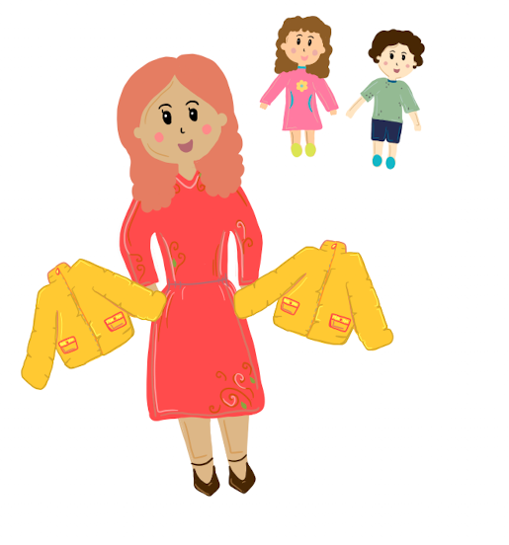
Notes:
¿Qué ven los estudiantes?
Cosa 1: Ven a la mamá llevando chaquetas
Cosa 2: Ven la mamá llevando chaquetas
DOM FEMININE

Slide 18
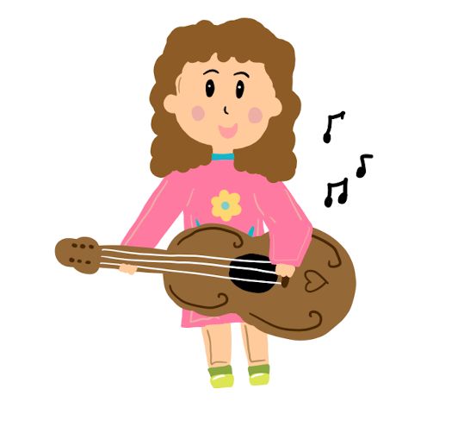
Notes:
La niña está tocando la guitarra. ¿Qué hace?
Cosa 1: Lo toca.
Cosa 2: La toca.
¿Quién lo dijo mejor?
CLITIC FEMININE SINGULAR

Slide 19
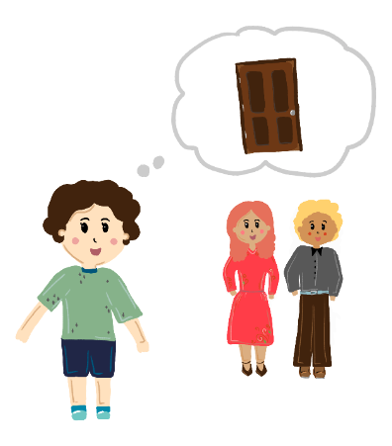
Notes:
¿Qué quiere el niño?
Cosa 1: El niño quiere que los padres se van.
Cosa 2: El niño quiere que los padres se vayan.
¿Quién lo dijo mejor?
SUBJUNCTIVE IRREGULAR

Slide 20
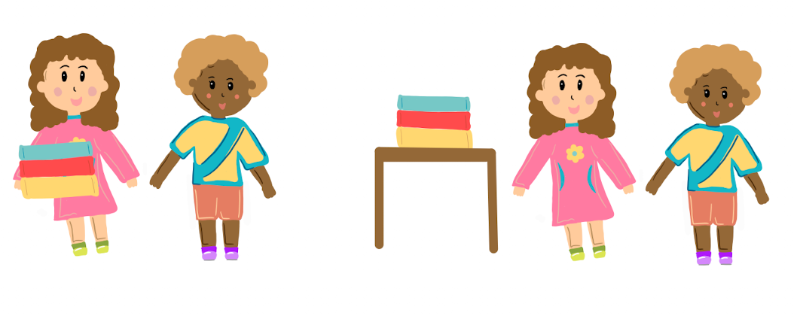
Notes:
Los niños están dejando los libros en la mesa. ¿Qué hacen?
Cosa 1: Los dejan en la mesa.
Cosa 2: Las dejan en la mesa.
¿Quién lo dijo mejor?
CLITIC MASCULINE PLURAL

Slide 21
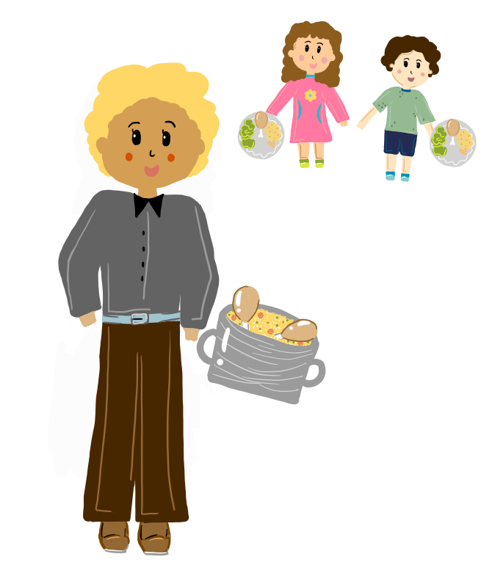
Notes:
¿Qué ven los niños?
Cosa 1: Ven el señor con la comida.
Cosa 2: Ven al señor con la comida.
DOM MASCULINE

Slide 22
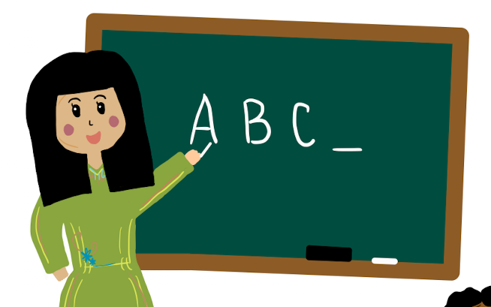
Notes:
La maestra está enseñando las letras. ¿Qué hace?
Cosa 1: Los enseña.
Cosa 2: Las enseña.
¿Quién lo dijo mejor?
CLITIC FEMININE PLURAL

Slide 23
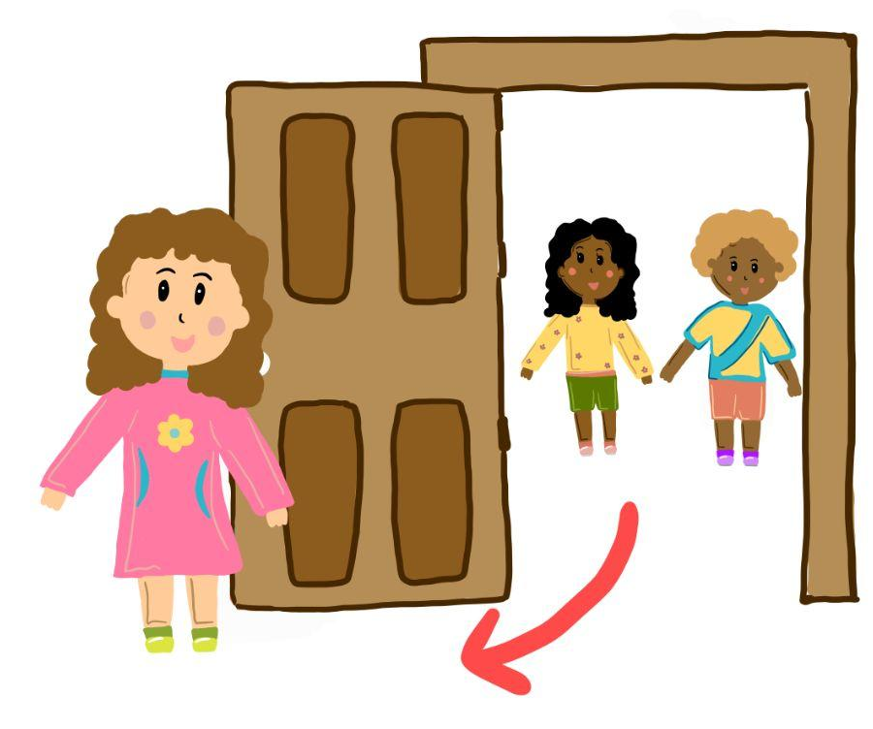
Notes:
¿Qué quiere Sofía?
Cosa 1: Sofía quiere que abran la puerta.
Cosa 2: Sofía quiere que abren la puerta.
¿Quién lo dijo mejor?
SUBJUNCTIVE REGULAR

Slide 24
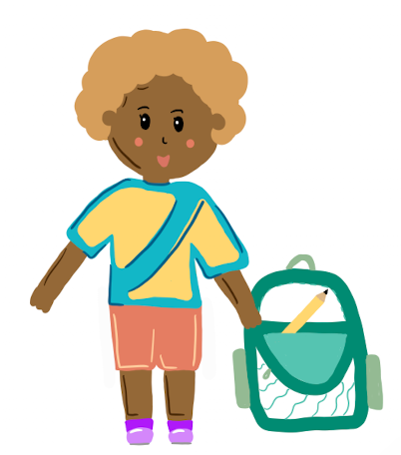
Notes:
El niño está guardando su lapicero. ¿Qué hace?
Cosa 1: Lo guarda.
Cosa 2: La guarda.
¿Quién lo dijo mejor?
CLITIC MASCULINE SINGULAR

Slide 25
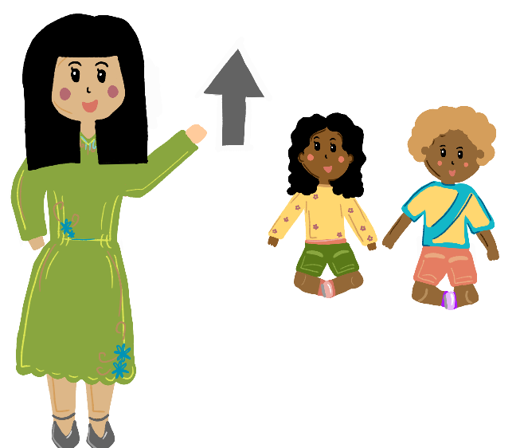
Notes:
¿Qué ven los niños?
Cosa 1: Ven la maestra.
Cosa 2: Ven a la maestra.
DOM FEMININE

Slide 26
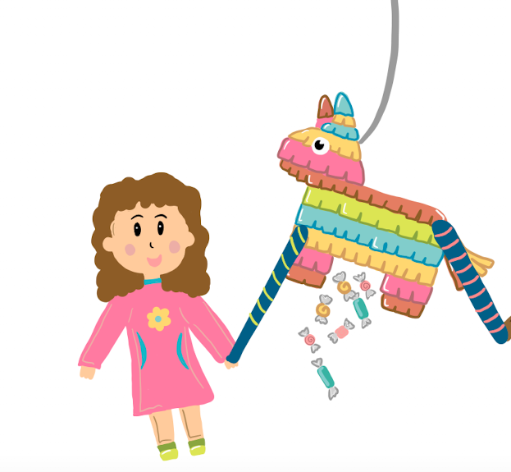
Notes:
La niña está abriendo la piñata. ¿Qué hace?
Cosa 1: Lo abre.
Cosa 2: La abre.
¿Quién lo dijo mejor?
CLITIC FEMININE SINGULAR

Slide 27
Notes:
¿Qué quiere la maestra?
Cosa 1: La maestra quiere que se pongan de pie.
Cosa 2: La maestra quiere que se ponen de pie.
¿Quién lo dijo mejor?
SUBJUNCTIVE IRREGULAR

Slide 28
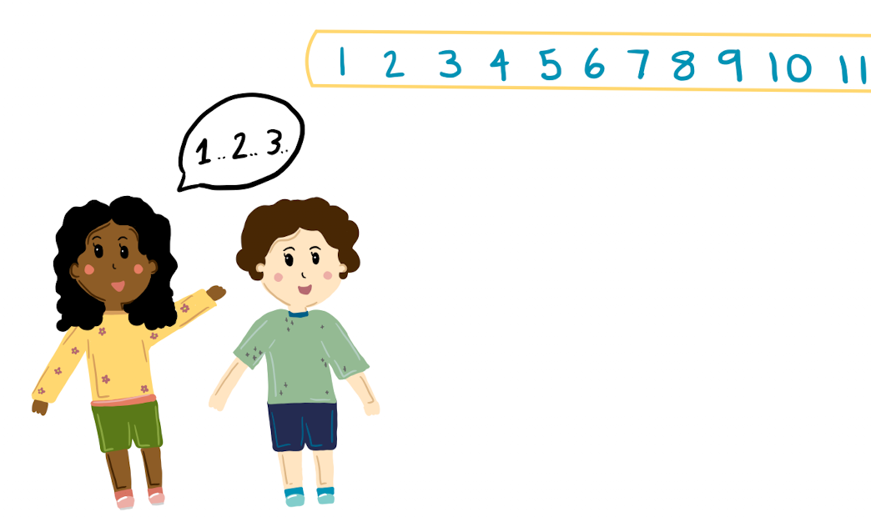
Notes:
Los niños están diciendo los números. Qué hacen?
Cosa 1: Los dicen.
Cosa 2: Los dicen.
¿Quién lo dijo mejor?
CLITIC MASCULINE PLURAL

Slide 29
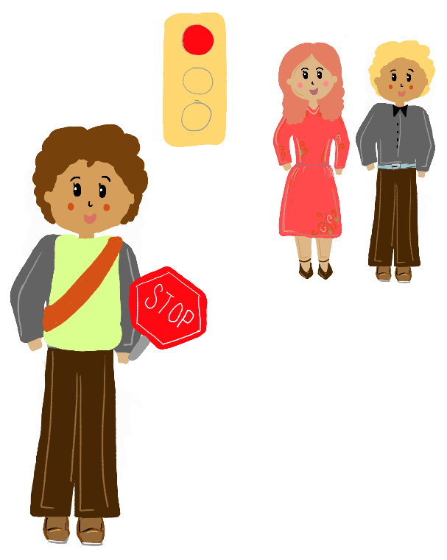
Notes:
¿Qué ven los chicos?
Cosa 1: Ven el señor en la calle.
Cosa 2: Ven al señor en la calle.
DOM MASCULINE

Slide 30
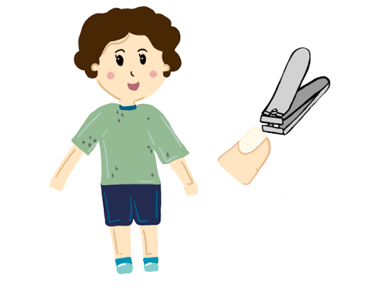
Notes:
El niño está cortando las uñas. ¿Qué hace?
Cosa 1: Los corta.
Cosa 2: Las corta.
¿Quién lo dijo mejor?
CLITIC FEMININE PLURAL

Slide 31
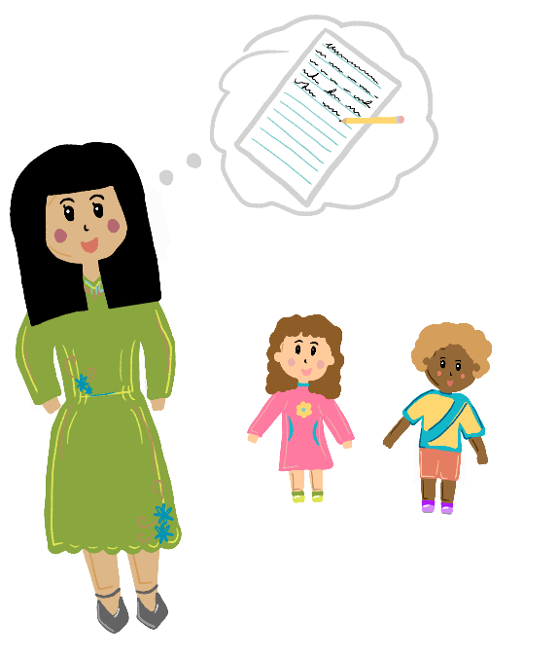
Notes:
¿Qué quiere la maestra?
Cosa 1: La maestra quiere que escriban en el papel.
Cosa 2: La maestra quiere que escriben en el papel.
¿Quién lo dijo mejor?
SUBJUNCTIVE REGULAR

Slide 32
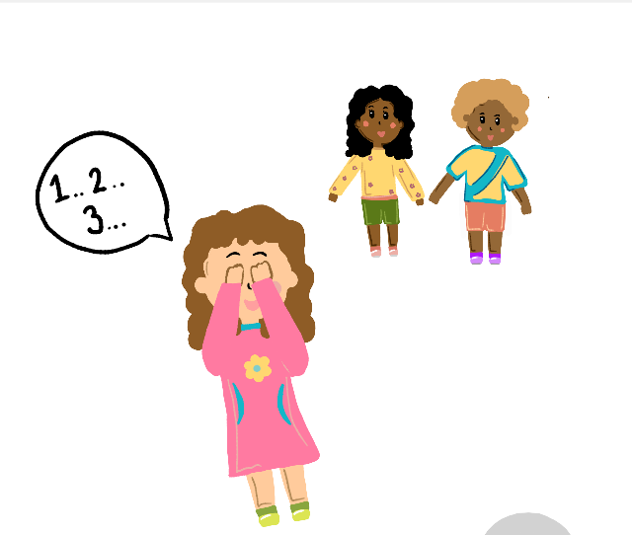
Notes:
¿Qué ven los niños?
Cosa 1: Ven la amiga contando.
Cosa 2: Ven a la amiga contando.
DOM FEMININE

Slide 33
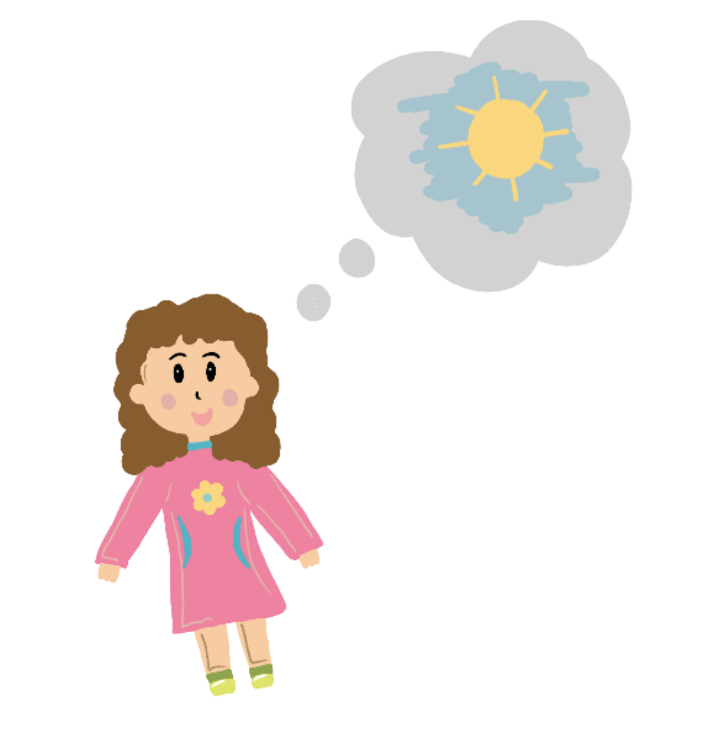
Notes:
¿Qué quiere Sofía?
Cosa 1: Sofía quiere que salga el sol.
Cosa 2: Sofía quiere que sale el sol.
¿Quién lo dijo mejor?
SUBJUNCTIVE IRREGULAR

